Slide 1
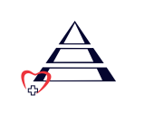



ОКАЗАНИЕ ПЕРВОЙ ПОМОЩИ ПРИ ПОРАЖЕНИИ АВАРИЙНО ХИМИЧЕСКИ ОПАСНЫМИ ВЕЩЕСТВАМИ
ГБПОУ «Кузбасский медицинский колледж»
Анжеро-Судженский филиал
(АСФ ГБПОУ «КМК»)

Slide 2
УЧЕБНЫЕ ЦЕЛИ
Ознакомиться с понятием аварийно химически опасных веществ (АХОВ), их классификацией, токсическими свойствами.
Ознакомиться с характеристикой зоны химического заражения и очага химического поражения.
Рассмотреть основные мероприятия химической защиты.
Изучить правила оказания первой помощи при поражении АХОВ.

Slide 3
УЧЕБНЫЕ ВОПРОСЫ
АХОВ, их свойства. Характеристика зоны химического заражения и очага химического поражения.
Основные мероприятия химической защиты. Оказание первой помощи при поражении АХОВ.

Slide 4
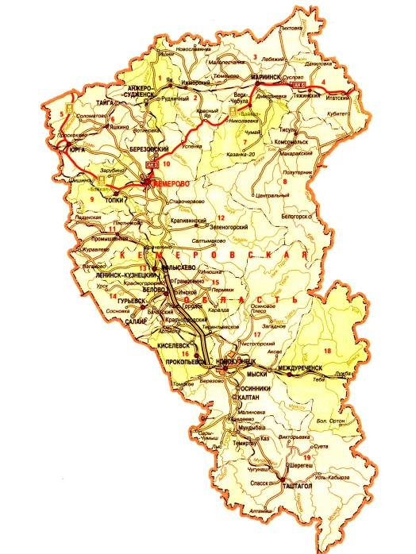
Кемеровская область – Кузбасс
относится к 1 категории по химической опасности
В Кузбассе 15 объектов производящих, перерабатывающих и использующих аварийно химически опасные вещества.

Slide 5
1-й учебный вопрос.
АХОВ, их свойства. Характеристика зоны химического заражения и очага химического поражения

Slide 6
Аварийно химически опасное вещество –
опасное химическое вещество, применяемое в промышленности или сельском хозяйстве, при аварийном выбросе (разливе) которого может произойти заражение окружающей среды в поражающих живой организм концентрациях (токсодозах)

Slide 7

Пути поступления АХОВ в организм человека
Через глаза
Через нос
Через рот
Через кожу

Slide 8
ГОСТ Р22.9.05-95
АХОВ ингаляционного действия (АХОВ ИД)
Классификация АХОВ
в
зависимости от путей поступления
в
организм:
АХОВ кожнорезорбтивного действия (АХОВ КРД)
АХОВ перорального действия (АХОВ ПД)
19.02.2024 14:09

Slide 9
ГОСТ Р22.9.05-95
  вещества, с преимущественно удушающим действием
Классификация АХОВ
по
характеру воздействия
на человека:
  вещества, с преимущественно общеядовитым действием
  вещества, обладающие удушающим и общеядовитым действием
вещества, обладающие нейротропным действием
вещества, обладающие удушающим и нейротропным действием
вещества, нарушающие обмен веществ, метаболические яды
19.02.2024 14:09

Slide 10
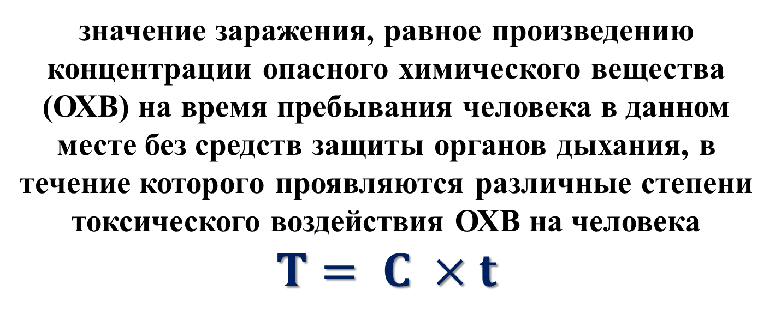
Токсодоза –
значение заражения, равное произведению концентрации опасного химического вещества (ОХВ) на время пребывания человека в данном месте без средств защиты органов дыхания, в течение которого проявляются различные степени токсического воздействия ОХВ на человека
$$T= C ×t$$

Slide 11

Токсодозы некоторых веществ
Аммиак | Хлор
15 мг. мин/л | 0,6 мг. мин/л
100 мг. мин/л | 6 мг. мин/л
Пороговая токсодоза
Значит, что хлор при действии через органы дыхания более токсичен.
Смертельная токсодоза
19.02.2024 14:10

Slide 12
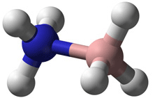
Аммиак - бесцветный газ с характерным запахом «нашатырного спирта»
19.02.2024 14:28

Slide 13
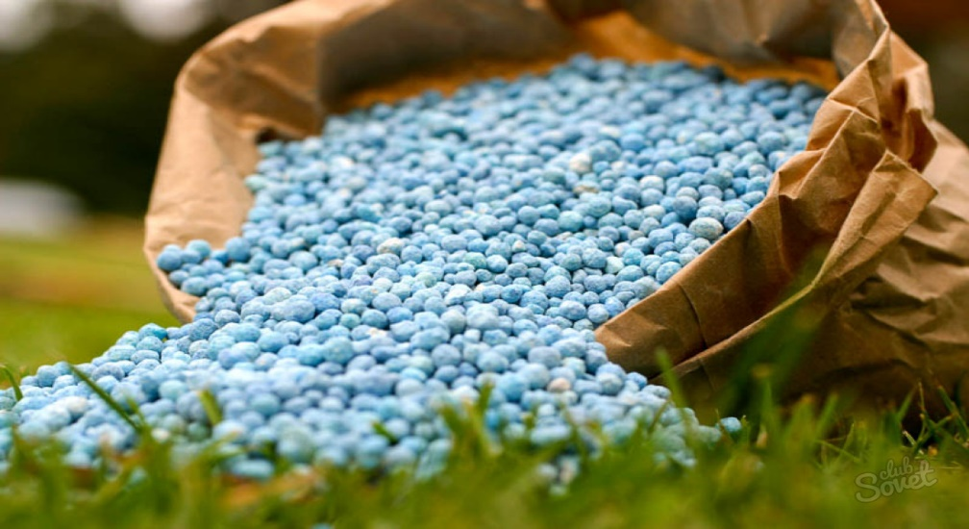


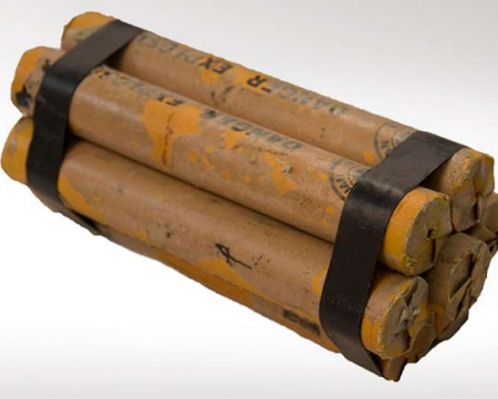

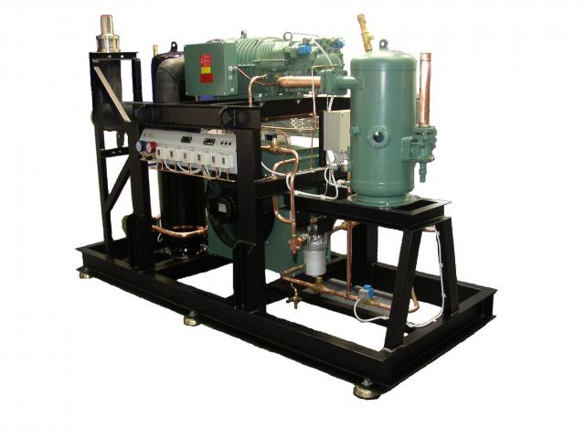
Производство удобрений
В быту
В химической промышленности
В изготовлении взрывчатых веществ
АММИАК
В медицине
В хладоустановках

Slide 14

Физико-химические свойства
обладает щелочными свойствами;
плотность по воздуху 0,7;
растворимость в воде очень велика;
температура кипения -33°С;
горючий газ. В смеси с воздухом в концентрации (15-28%) – взрывоопасен.
19.02.2024 14:28

Slide 15


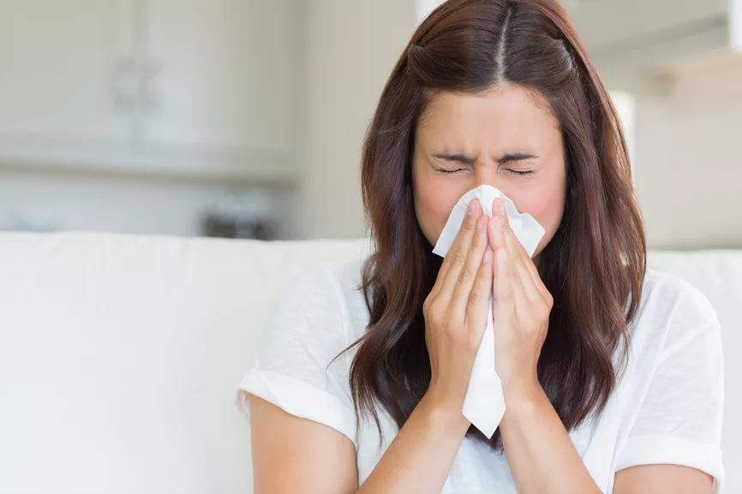
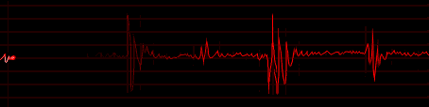
Первые признаки поражения аммиаком
Аммиак в первые минуты действует раздражающе – появляется насморк, кашель. Высокие концентрации вызывают обильные слезотечения, приступы кашля, может возникнуть спазм голосовой щели, боли в желудке.
Смерть наступает от острой сердечной недостаточности или остановки дыхания
19.02.2024 14:28

Slide 16
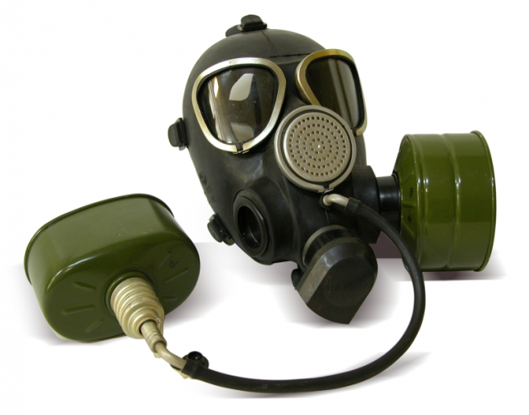
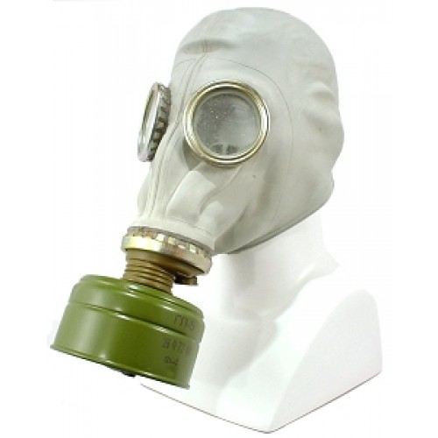
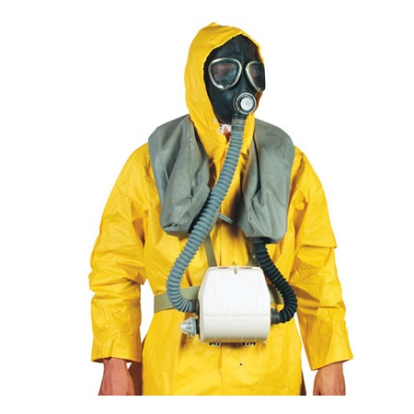
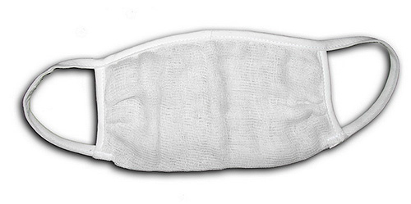
Средства защиты
ГП-7
ГП-5
Изолирующие средства защиты
ВМП, пропитанная 2% раствором лимонной или уксусной кислоты
19.02.2024 14:28

Slide 17
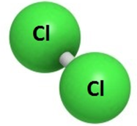
Хлор – зеленовато-желтый газ, с характерным резким и удушающим запахом хлорки.
19.02.2024 14:28

Slide 18


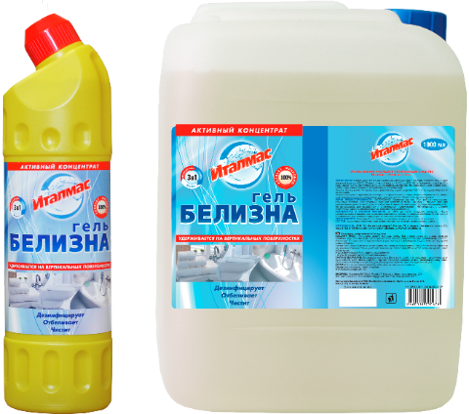
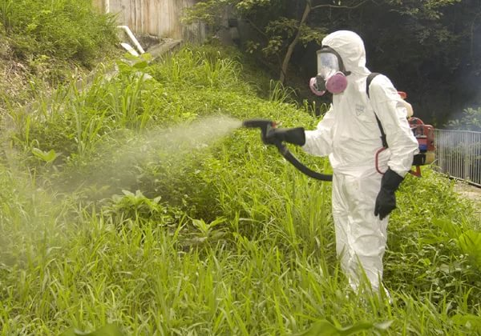
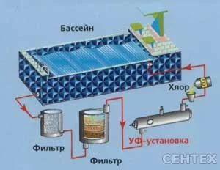
В пищевой промышленности
В металлургии
Отбеливание
В быту
ХЛОР
В химической промышленности
Производство инсектицидов
В медицине
Обеззараживание воды

Slide 19
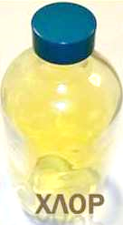
Физико-химические свойства:
обладает кислотными свойствами;
относительная плотность по воздуху 2,5 - хлор тяжелый газ;
плохо растворим в воде;
температура кипения -34 °С;
хлор не горюч, но поддерживает горение органических веществ, в смеси с водородом взрывоопасен.
19.02.2024 14:28

Slide 20


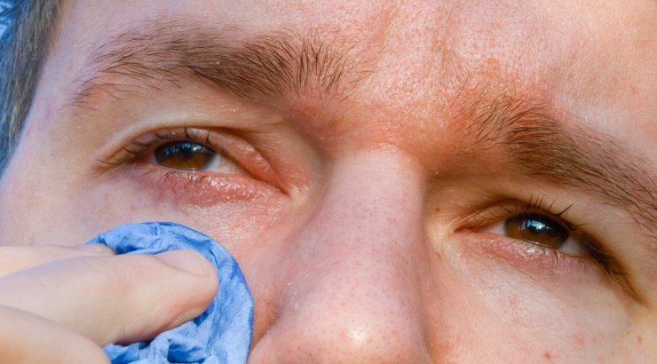
Первые признаки поражения хлором
характерны резкая загрудинная боль, резь в глазах, слезотечение, сухой кашель, рвота, нарушение координации, одышка. Через два часа развивается отек легких, потеря сознания.
Смерть наступает из-за рефлекторного торможения дыхательного центра
19.02.2024 14:28

Slide 21
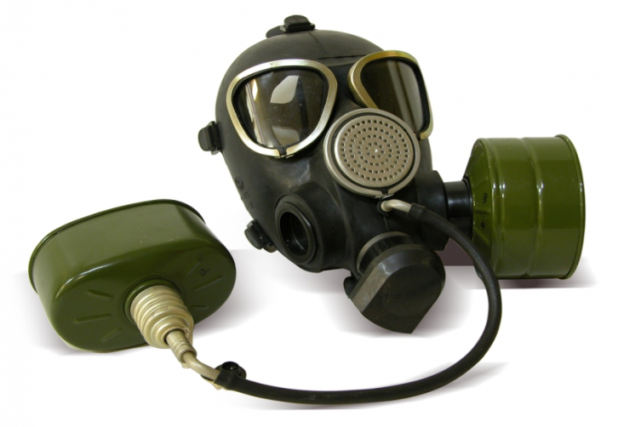
Средства защиты
ГП-7
ГП-5
Изолирующие средства защиты
ВМП, пропитанная 2% раствором питьевой соды
19.02.2024 14:28

Slide 22
Характеристика зоны химического заражения и очага химического поражения

Slide 23

Направление ветра
Облако зараженного воздуха
Первичное облако
Вторичное облако
АХОВ
Жидкая фаза

Slide 24
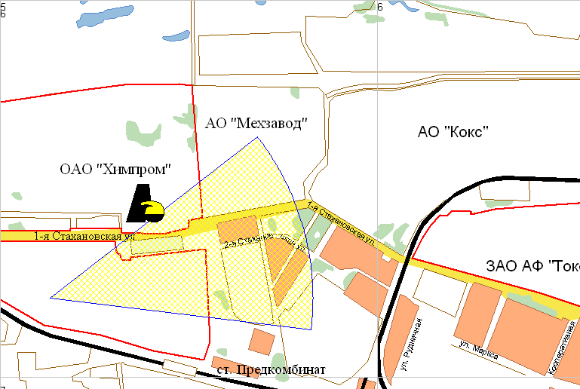
Схема аварии с выбросом АХОВ
Зона химического заражения – место выброса (вылива) АХОВ и территория, над которой распространилось облако зараженного воздуха в поражающих концентрациях
Очаг химического поражения – территория, где произошли массовые поражения людей, сельскохозяйственных животных и растений
АХОВ
Зона возможного химического заражения (ЗВХЗ)

Slide 25
2-й учебный вопрос.
Основные мероприятия химической защиты.
Оказание первой помощи при поражении АХОВ

Slide 26
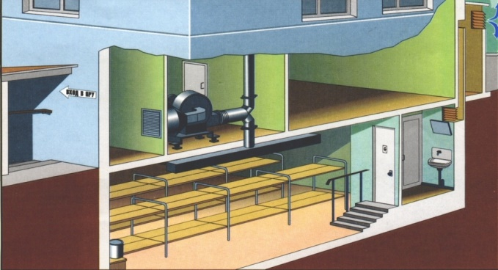
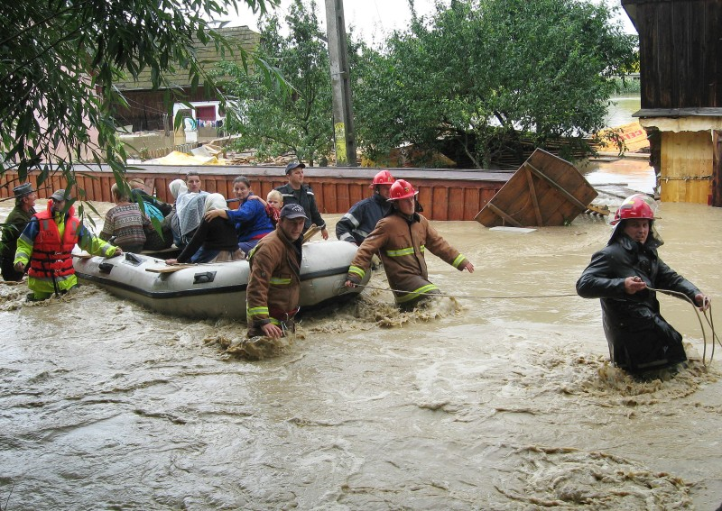
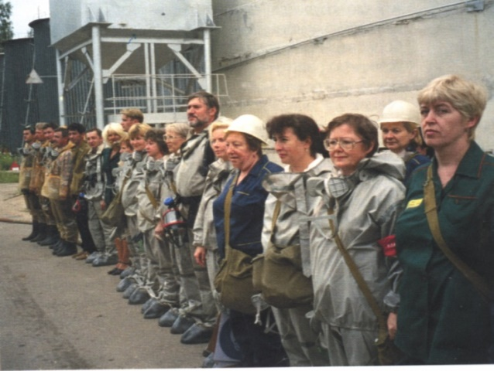
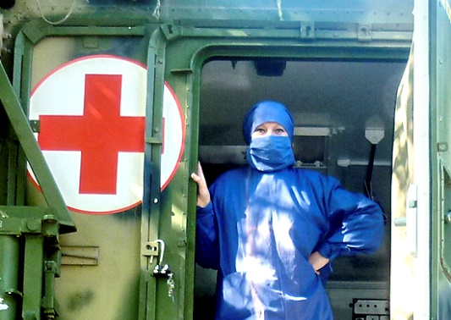
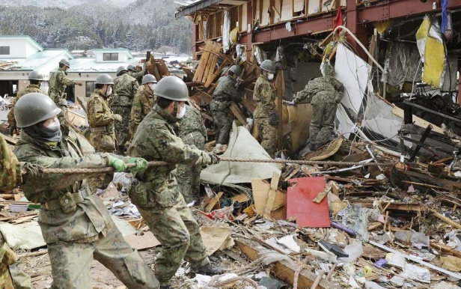
Мероприятия защиты:
  укрытие в защитных сооружениях;
  эвакуация населения из зон ЧС;
  использование средств индивидуальной защиты;
  проведение мероприятий медицинской защиты;
  проведение АСДНР.

Slide 27
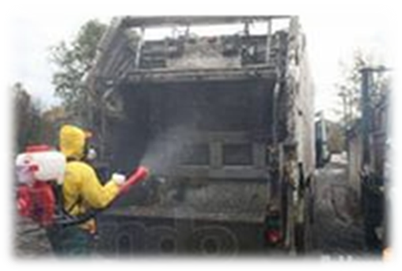
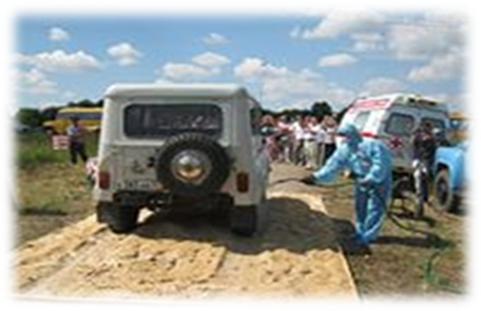
Специальная обработка (СпО) –
комплекс мероприятий, связанный с обеззараживанием различных поверхностей предметов, кожи человека, одежды, обуви, СИЗ.

Slide 28
Уменьшение до предельно допустимых норм загрязнения и заражения различных поверхностей или объемов РВ, химическими веществами и БС
ОБЕЗЗАРАЖИВАНИЕ
Уменьшение зараженных веществ при помощи силы и направления ветра, дождя, снега, солнца
ЕСТЕСТВЕННОЕ
Осуществляется в результате стирки, химической чистки, методом кипячения, протиранием ветошью
ИСКУССТВЕННОЕ

Slide 29
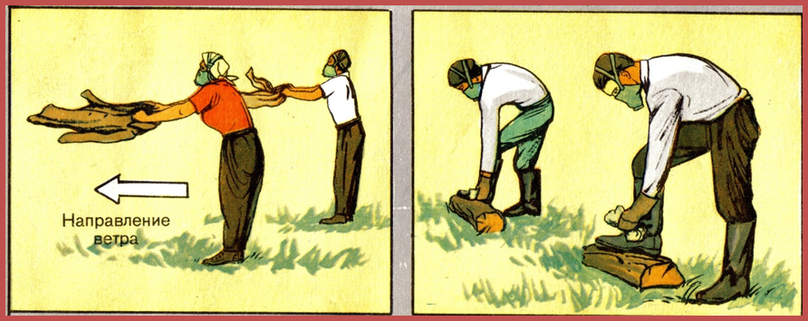
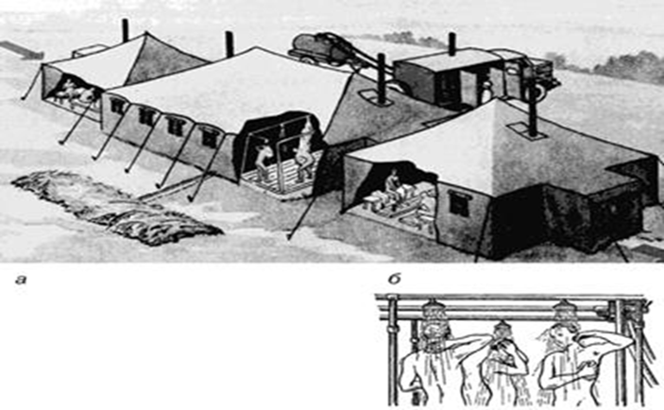
Санитарная обработка
частичная
полная

Slide 30
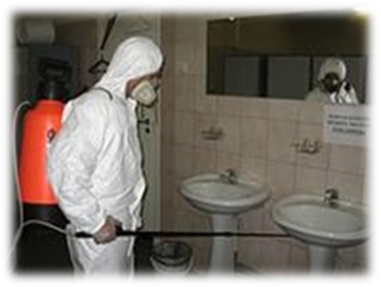
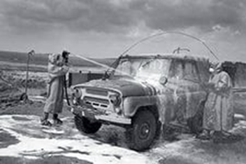
Дегазация – удаление (нейтрализация) ОВ, АХОВ с зараженных поверхностей

Slide 31
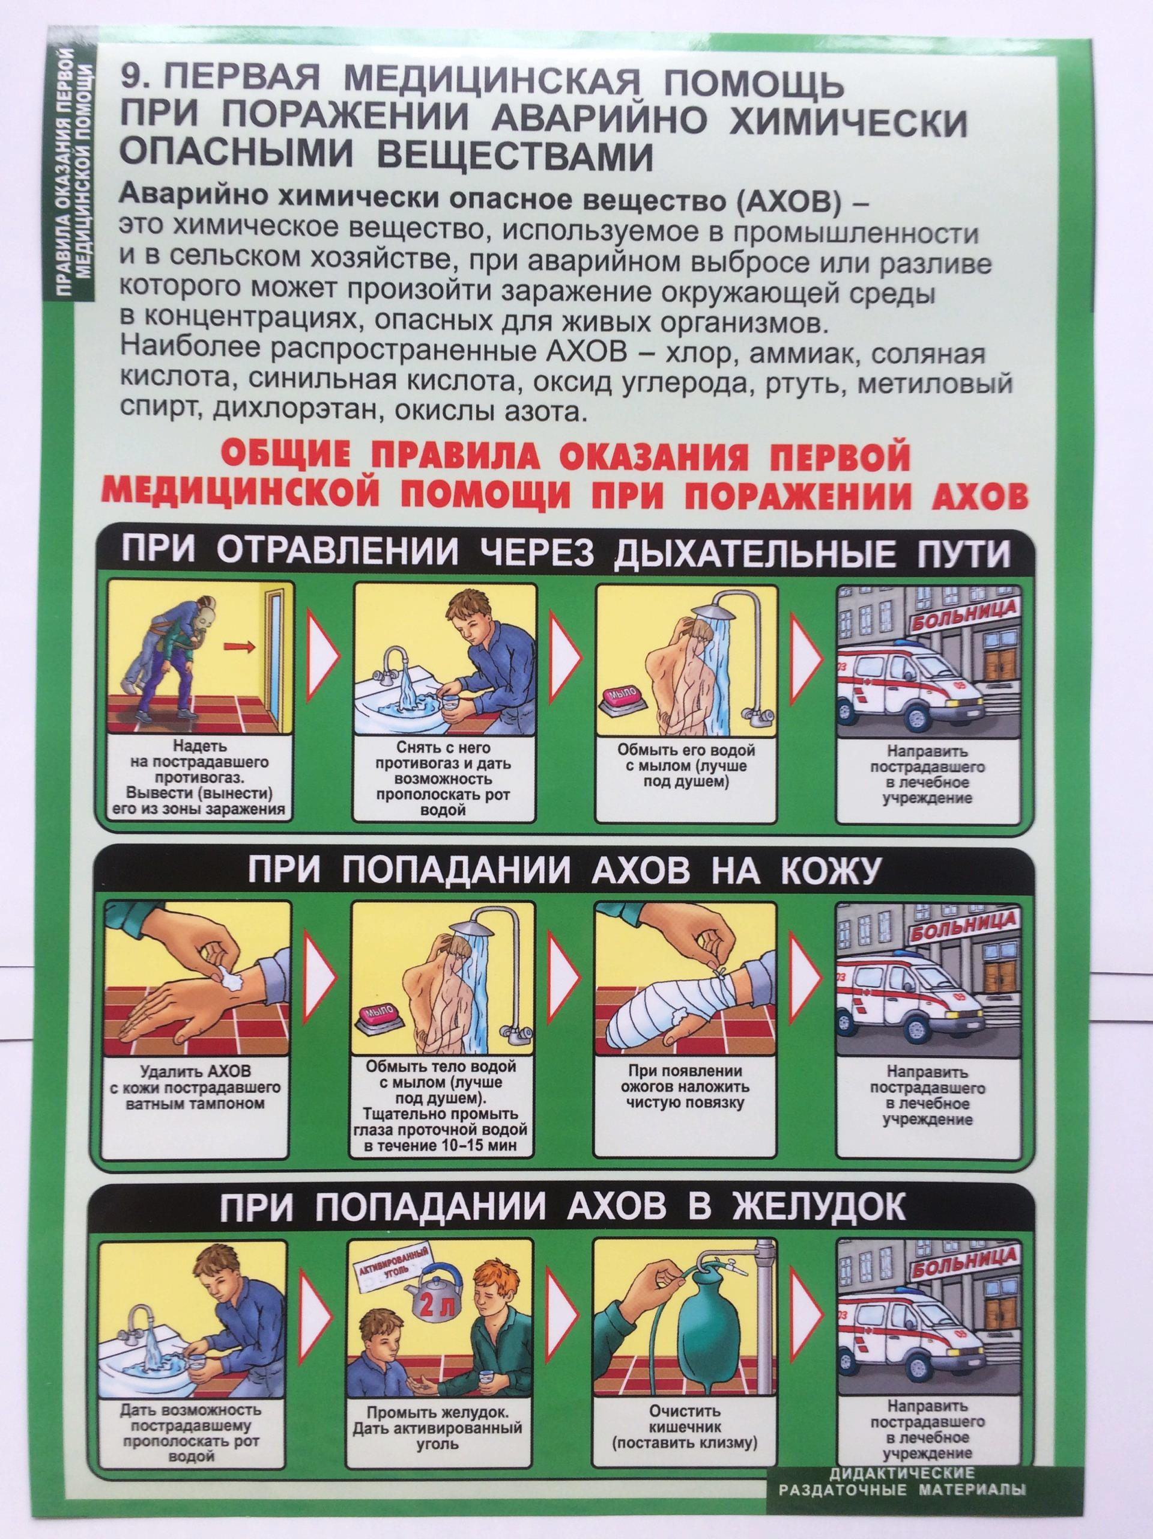
Мероприятия первой помощи при поражении АХОВ
При поступлении АХОВ через дыхательные пути

Slide 32
Мероприятия первой помощи при поражении АХОВ
При попадании АХОВ на кожу:

Slide 33
Мероприятия первой помощи при поражении АХОВ
При поступлении АХОВ через рот

Slide 34
Благодарю за внимание!
Презентацию подготовил преподаватель АСФ ГБПОУ «КМК»
Кулиничева-Буянова Ж.В.

